Slide 1


Ihr Partner für Digitalisierung
AIRCO Telefon-Bot: KI-gestützter 1st Level Support
- Für Ihren Erfolg!
mosaiic GmbH

Slide 2
Use-Case-Beschreibung
Externer Dienstleister betriebt Hotline im Festpreismodell
Hohe Auslastung des First-Level-Supports (~40 Anrufe/Tag)
Gesprächsdauer: ca. 5–10 Minuten
Anliegen sind weitgehend bekannt und klassifizierbar. Ein klarer Entscheidungsbaum /Ablauf ist modelliert.
Ziel Erfassung Kundendaten, Ticketerstellung, Weiterleitung zur Ansprechperson
Nicht-Ziel vollständige Automatisierung oder Problemlösung durch KI
Fokus Entlastung der Hotline, Effizienzsteigerung, Befähigung weitere Use Cases
Notes:
Botschaft: „Zusammenfassung: Wir sind kompetent (fachlich/methodisch/technisch/systemisch = ganzheitlich)“

Slide 3
Präferierte Lösung: Voice-KI-Agent
Funktionalität
Teilautomatisierung anhand eines KI-basierten Voice-Agenten auf Basis von Microsoft Copilot Studio Voice-Agenten, der:
Anrufe automatisch entgegennimmt
Freie Spracheingaben der Anrufer versteht und analysiert
Anliegen anhand von Intentionen, Schlüsselbegriffen und Kontext klassifiziert
Rückfragen zur Präzisierung stellt
Standardanfragen selbstständig beantwortet oder bearbeitet
Komplexe Fälle gezielt an die zuständige Person weiterleitet

Slide 4
Überblick Lösung
Kunde ruft Hotline an
MS Teams Phone
Copilot Voice-Agent
Power Automate Flow
AIRCO Experte
Geführter Dialog > Datenerfassung
Adapter
Aufruf
Erfasste
Daten
Ticket
Kontaktaufnahme

Slide 5
Überblick Systemkomponenten
Microsoft Tech-Stack
Microsoft Teams Phone
Die Lösung ermöglicht die Anbindung einer portierten Telefonnummer mit Teams
Kauf einer Lizenz über die Kanäle Enterprise und Cloud Solution Provider (CSP) möglich
Kosten: ca. 120 € / Jahr / User
Telefonnummer
Aktuelle Festnetznummer → Anbindung über Dynamics Omnichannel?
Copilot Studio
Voice-Agent, Geschäftslogik
Kauf einer Lizenz erforderlich
Kosten: ca. 250 € / Jahr / User
Power Automate
Eskalationsworkflow (Mit Person sprechen“)
Kostenloses Tier ausreichend
ca. 370 € / Jahr
Bei Anforderungen wie:
Warteschlangen mit Prioritäten
„Wenn Techniker A nicht antwortet, leite an B weiter“
Rückrufmanagement
Live-Monitoring
Agent-Desktop mit Kundendaten
siehe Dynamics 365 Contact Center Lösung.

Slide 6
Rolle Systemkomponenten
Microsoft Tech-Stack
Komponente | Rolle im Workflow
Microsoft Teams Phone | Nimmt Anrufe auf der bestehenden Festnetznummer entgegen und leitet sie and den Copilot Voice-Agenten weiter. Führt bei Eskalation den Call Transfer zu einem echten Mitarbeiter aus.
Microsoft Copilot Studio | Voice-fähiger (Basis*-)Agent. Führt das Gespräch: Begrüßung, Datenerfassung, Kategorisierung, Zusammenfassung. Enthält die gesamte Gesprächslogik.
Power Automate | Flow „Ticket erstellen“: empfängt alle Variablen vom Bot, erstellt das Ticket, routet E-Mails nach Priorität. Enthält die gesamte Geschäftslogik.
E-Mail (Exchange / Outlook) | Benachrichtigung der Verantwortlichen gemäß Prioritäts-Routing.
Notes:
* Es gibt auch die Real-Time Agenten, die normale (generative) Konversationen führen können, aber in unserem deterministischen Fall nicht geeignet sind.

Slide 7
Aufbaustufen
Stufe 1: Prioanrufe (produktionsstillstand) rausfiltern, Erkennung ob Vertrag vorhanden oder nicht, und Anliegen als Freitext als E-Mail weiterleiten + Klassifizierung bzw. Ableitung von Entitäten → Nutzen: Aufwandsreduzierung Hotline, Nutzerfreundlichkeit, Erfahrungen sammeln
Stufe 1.5: Anlage Ticket in Planner / Sharepointliste
Stufe 1.6: Anlage Ticket in Odoo
Stufe 2: Ergänzung um Hauptkategorien + spezifische Kategorieabhängige-Daten erfassen (z.B. Seriennummer, Wartungsarbeiten, …)
Stufe 2.5: Automatische Angebots-Generierung (Serviceaufträgen, Ersatzteil, Anlage, …), Eintrag in Odoo → Nutzen: Aufwandsreduktion durch präzise Erfassung Anliegen und Automatisierung Dateierstellung
Stufe 3: Interaktiver Fehlerbehebungsbot – Ansteuerung über Telefon-Bot oder über Webseite (Chatbot)
Für interne Anwendung (z.B. Schulung Mitarbeiten) → Nutzen: Kostenreduktion Schulungen
Für Kunden mit Wartungsvertrag → Nutzen: Kundenakzeptanz
Für Kunden ohne Wartungsvertrag – buchbare Zusatzleitung → Nutzen: Zusätzlicher Umsatz

Slide 8





Ablauf – Stufe 0
Kunde ruft Hotline an
MS
Teams
Phone
Copilot Basic-Voice Agent
KI-gestützte Verarbeitung⁵
Festnetz
Start der Unterhaltung - Begrüßung¹
Eckdaten: Firmenname, Ansprechpartner, Telefon²
Weiterleitung an portierte Telefonnummer
Anlagenbeschreibung (Bezeichnung, Serialnummer, Baujahr)
Fallback
Agent versteht 3x nicht
Stille-Erkennung
Anliegenbeschreibung
Manuelle Aufgaben (Rückruf, Ticket beantworten, usw.)
Anrufer bestätigt / korrigiert, max. 3x
Zusammenfassung & Bestätigung³
Ende der Unterhaltung - Verabschiedung
Power Automate – Cloud Flow
Ticket (Email) erstellen und versenden⁴
Notes:
Bot-Transparenz in der Begrüßung: „Willkommen beim technischen Service…" verrät nicht,. Rechtlich (EU AI Act) und zwecks Akzeptanz sollte die Begrüßung das offenlegen, dass der Anrufer mit einer KI spricht. Falls das Gespräch verarbeitet/aufgezeichnet wird, gehört auch ein DSGVO-Hinweis hierher.
Telefonnummer sollte vom Teams Phone automatisch erkannt und als Variable „Caller-ID“ bereitgestellt werden.
Falls Korrekturversuche > 3 trotzdem weitermachen aber Bescheid geben, dass manche Infos nicht richtige erkannt wurden
Falls die KI hängt / Service nicht erreichbar / down, dann wird der Rohtext und sämtliche bereits erfasste Daten unverarbeitet in die E-Mail geschrieben
Der erfasste Rohtext wird von einer KI verarbeitet, damit nur die relevanten und korrekten Kundendaten erfasst werden, z.B. Der Kunde sagt „Ich bin der / ich heiße Max Musterman“→ KI-Verarbeitung → Ansprechpartner: „Max Musterman“

Slide 9
Erfasste Daten - Variablen
Variable | Wert | Anmerkung
Telefonnummer | String | Automatisch erkannt
Firmenname | String
Kundenname und Vorname | String
Anliegen | String
Anlage | String
Kanal | Enumeration | Telefon oder Chat
Korrekturfelder | Zu korrigierende Angabe
Korrekturversuche | Integer | Falls > 3 Fortsetzung ohne Korrektur

Slide 10
Ablauf – Stufe 1
Kunde ruft Hotline an
MS
Teams
Phone
Copilot Basic-Voice Agent
KI-gestützte Verarbeitung⁵
Festnetz
Start der Unterhaltung - Begrüßung¹
Eckdaten: Firmenname, Ansprechpartner, Telefon²
Inbetriebnahme in den letzten 12 M (j/n)
Weiterleitung an portierte Telefonnummer
Fallback
Agent versteht 3x nicht
Stille-Erkennung
Wartungsvertrag mit Garantieverlängerung (j/n)
Anliegenbeschreibung
Manuelle Aufgaben (Rückruf, Ticket beantworten, usw.)
Anrufer bestätigt / korrigiert, max. 3x
Zusammenfassung & Bestätigung³
Ende der Unterhaltung - Verabschiedung
Power Automate – Cloud Flow
Ticket (Email) erstellen und versenden⁴
Notes:
Bot-Transparenz in der Begrüßung: „Willkommen beim technischen Service…" verrät nicht,. Rechtlich (EU AI Act) und zwecks Akzeptanz sollte die Begrüßung das offenlegen, dass der Anrufer mit einer KI spricht. Falls das Gespräch verarbeitet/aufgezeichnet wird, gehört auch ein DSGVO-Hinweis hierher.
Telefonnummer sollte vom Teams Phone automatisch erkannt und als Variable „Caller-ID“ bereitgestellt werden.
Falls Korrekturversuche > 3 trotzdem weitermachen aber Bescheid geben, dass manche Infos nicht richtige erkannt wurden
Falls die KI hängt / Service nicht erreichbar / down, dann wird der Rohtext und sämtliche bereits erfasste Daten unverarbeitet in die E-Mail geschrieben
Der erfasste Rohtext wird von einer KI verarbeitet, damit nur die relevanten und korrekten Kundendaten erfasst werden, z.B. Der Kunde sagt „Ich bin der / ich heiße Max Musterman“→ KI-Verarbeitung → Ansprechpartner: „Max Musterman“

Slide 11
Erfasste Daten - Variablen
Variable | Wert | Anmerkung
Telefonnummer | String | Automatisch erkannt
Firmenname | String
Kundenname und Vorname | String
Inbetriebnahme letzte 12 M | Boolesche (Ja/Nein)
Wartungsvertrag | Boolesche (Ja/Nein)
Anliegen | String
Kanal | Enumeration | Telefon oder Chat
Korrekturfelder | Zu korrigierende Angabe
Korrekturversuche | Integer | Falls > 3 Fortsetzung ohne Korrektur

Slide 12
Copilot Studio: Erstellung des Voice-Agenten
Öffne Copilot Studio
Wichtig: die Richtige Umgebung auswählen (Funktionalität ist stark davon beeinflusst)
Selektiere „Agents“
Klicke auf „neuer Agent“
Selektiere „Sprache“ / „Voice“ (Sprachfähigkeit Region-abhängig!)
Name / Symbol vergeben
System Prompt schreiben (nice-to-have aber wichtige erst ab Stufe 2)
Tools verbinden (e.g. Power Automate Flow)
Themen beschreiben ← wichtigste Aufgabe, da hier die Abläufe definiert werden
Einstellungen des Agenten (Ablaufsteuerung, Sprachen, Verhalten, usw.)
In Aktion-Nodes sind die Ausgabevariablen selektiert, die an den Flow übergeben werden
Testen, Variablen auswerten, Debug (Variablen manuell setzten)¹
Notes:
1. Im Test-Modus „Text“ kann man Variablenwerte wie folgt festlegen:
/debug Global.Telefonnummer = +491234567890
/debug System.Activity.From.Name = +491234567890 (für die Caller-ID-Systemvariable)

Slide 13
Copilot Studio: wichtige Einstellungen
Unter Kanäle >
Teams-Telefon-Agent > Kanal hinzufügen und Sprache „Ein“ und Status „Verbunden“
Um den Kanal „Vorschau“ zu aktivieren, muss das Abrechnungsmodell „Pay-As-You-Go“ sowohl für Azure Dienste als auch für Copilot Chat bzw. Sharepoint Agents eingerichtet werden! (Einrichtung über M365 Admin Center)
Unter Einstellungen
Generative KI > klassische Orchestrierung
Sicherheit > keine Authentifizierung
Entitäten > Korrekturfeld als geschlossene Liste mit Synonymen
Sprachanruf > Sprache einschalten
Agent mit Power Automate Cloud Flow verbinden
Lösung nicht verwaltet veröffentlichen
Lösung herunterladen und in Teams Admin Portal als Teams App hochladen
LLM muss GPT-4.1 von OpenAI sein. Andere Modelle unterstützen keine Sprachfunktion (Stand 21.07.2026)

Slide 14
Copilot Studio: Themen - Node-Typen
Node-Typ | Verwendung
Question Node | Daten sammeln (Kundendaten, Wartungsvertrag, etc.)
Condition Node | Verzweigen (z.B. Produktionsstillstand Ja/Nein)
Message Node | Informieren / Zusammenfassung mit Power Fx Variablen
Redirect to Topic | Intern zwischen Topics navigieren
Transfer to Agent | Echten Mitarbeiter verbinden (Teams Phone Call Transfer)
Action Node | Power Automate Flow aufrufen

Slide 15
Copilot Studio: Variablen-Strategie
Variablentypen | Anmerkung | Beispiele
Globale Variablen | einmal erfasst, überall verfügbar, übertragbar außerhalb des Agenten (e.g. Ticket, E-Mail) | Firmenname, Ansprechpartner, Telefonnummer, etc.
Topic-Variablen | kategoriespezifisch, leben nur im jeweiligen Topic | Anzahl Korrekturversuche

Slide 16
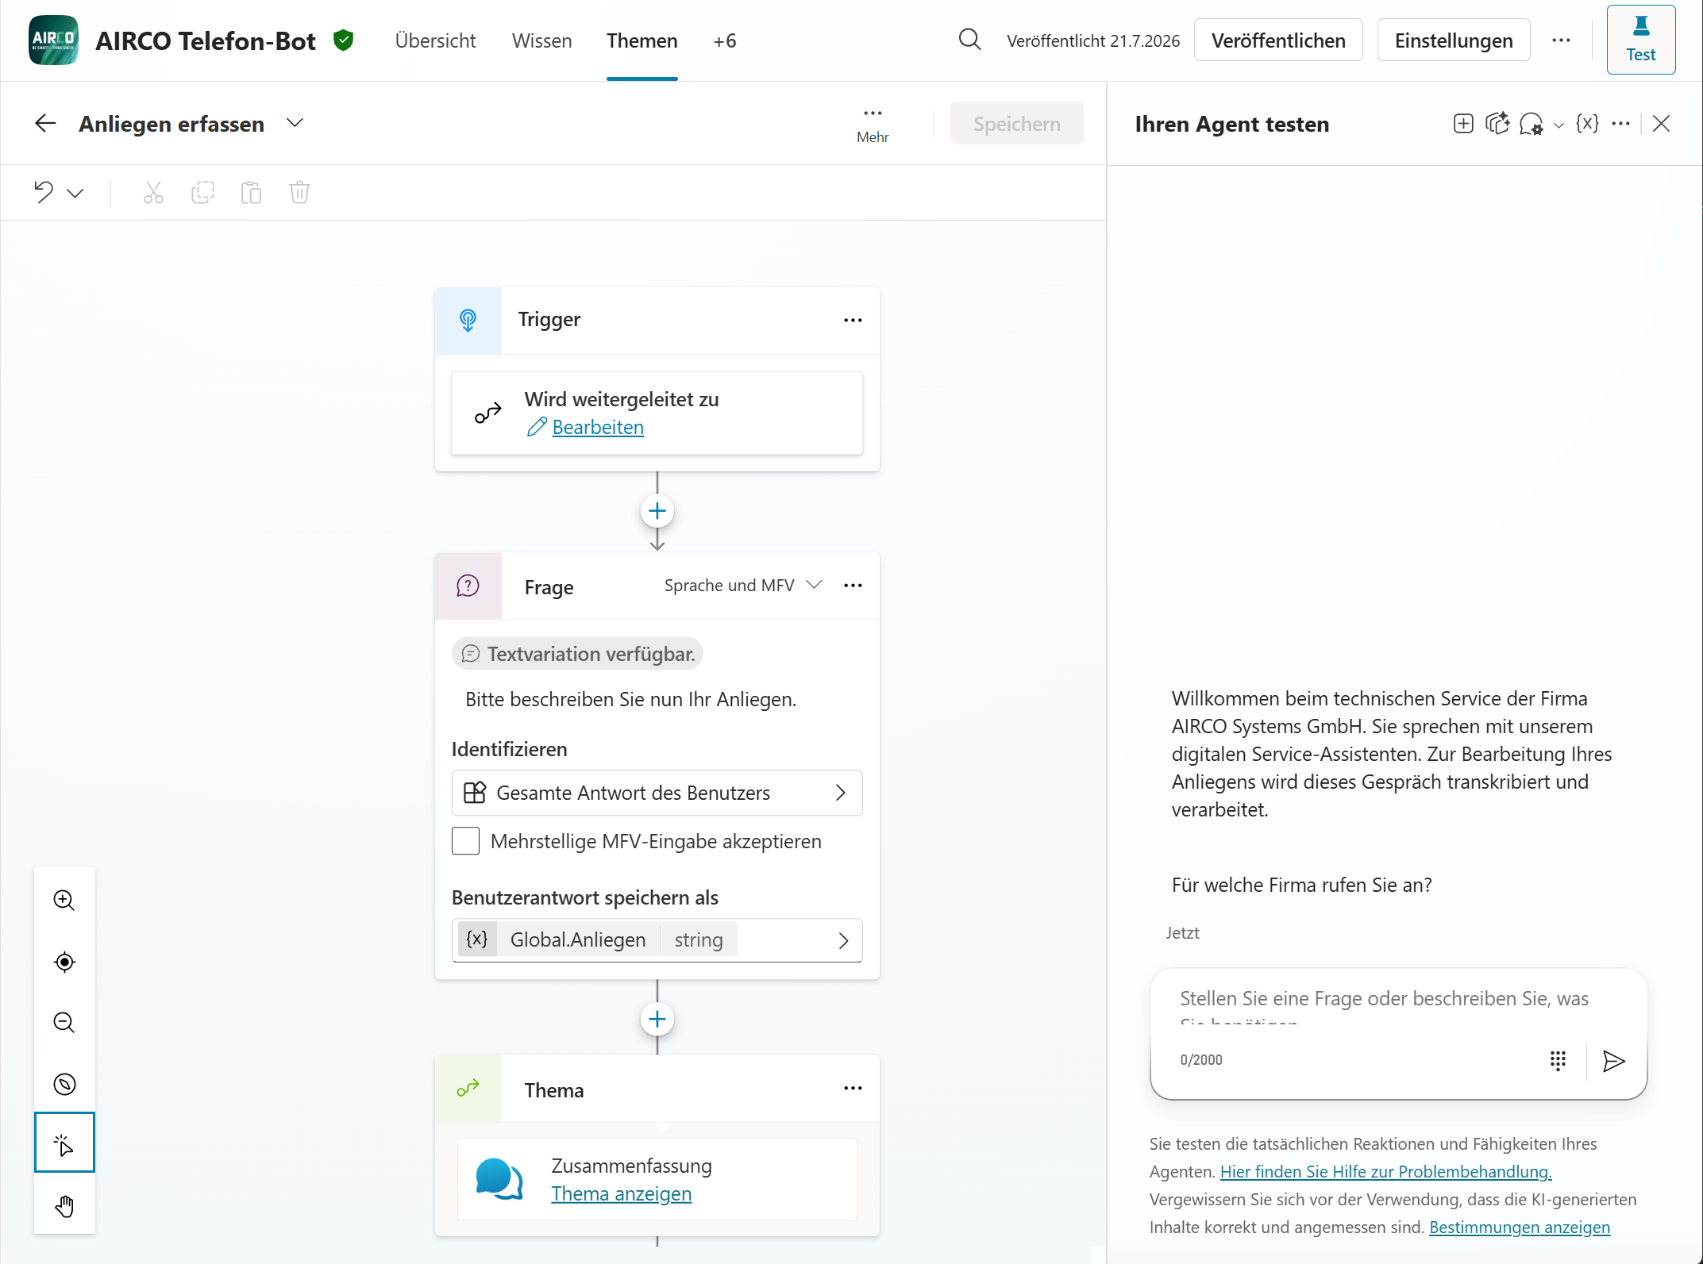
Copilot Studio: Graphischer Editor

Slide 17
Power Automate: Setup des Cloud-Flows
Öffne Copilot Studio und selektiere „Flows“
Klicke auf „+Neuer Agent-Flow“
Modelliere den Flow:
Trigger ist „Wenn ein Agent den Flow aufruft“ (Orchestrierte Agent)
Sub-Agenten sind einzurichten, die Rohtext verarbeiten und strukturierte Outputs produzieren (z.B. Kritikalitätsbewertung). Sowohl erfolgreiche als auch fehlgeschlagene Agenten
Input Variablen sind definiert und im Copilot Agenten verbunden (Aktion Nodes)
Flow Variablen sind angelegt und initiiert (z.B. VarZusammenfassung)
E-Mail mit parametrisierten Feldern (Empfänger, Betreff, Inhalt, Priorität)
Letzter Node immer „Respond to agent“
Speichern und Veröffentlichen
Vergangene Durchführungen unter Aktivität (Variablen, Ausführungszeiten, Inputs/Outputs, Logs, usw.)

Slide 18
Power Automate: Node-Typen
Node-Typ | Verwendung
Trigger Node | Auslöser des Flows. Hier „Wenn der Agent den Flow aufruft“
Agent Node | Agenten können Teilaufgaben erledigen (z.B. aus Rohtext eine Telefonnummer extrahieren). Im Idealfall müssen sie strukturierte JSON Ausgaben produzieren.
Variablen Node | Initialisierung von Variablen, wie z.B. der Ansprechparntername, der in der E-Mail parametrisiert einfließt
E-Mail senden Node | Office 365 Outlook Konnektor
Response Node | Für solche Agenten immer auf „Respond to Agent“ gesetzt

Slide 19
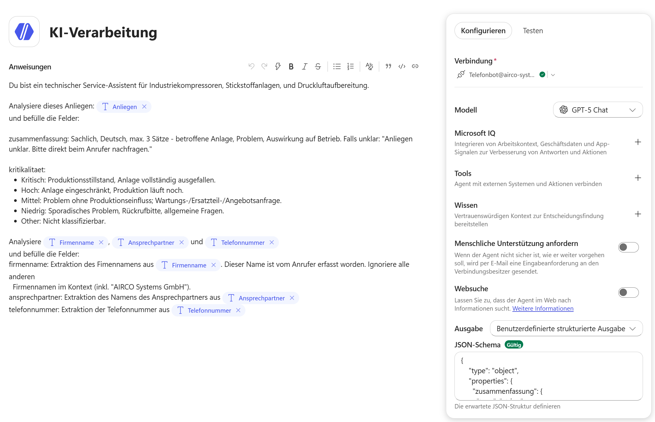
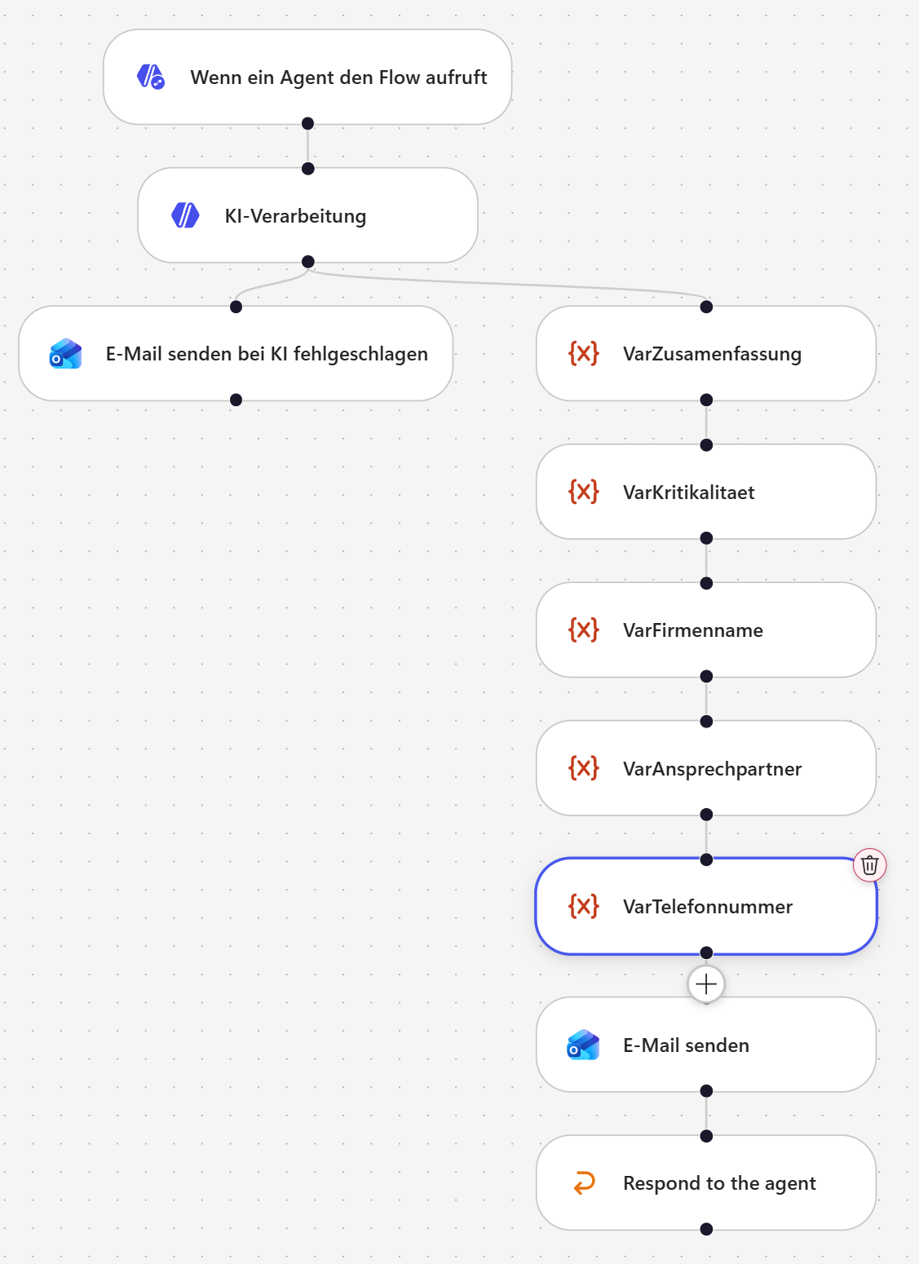
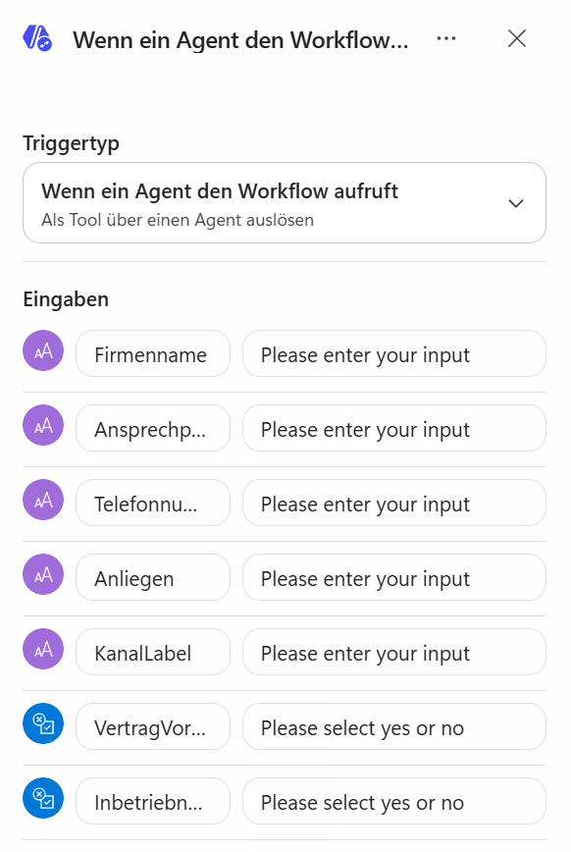
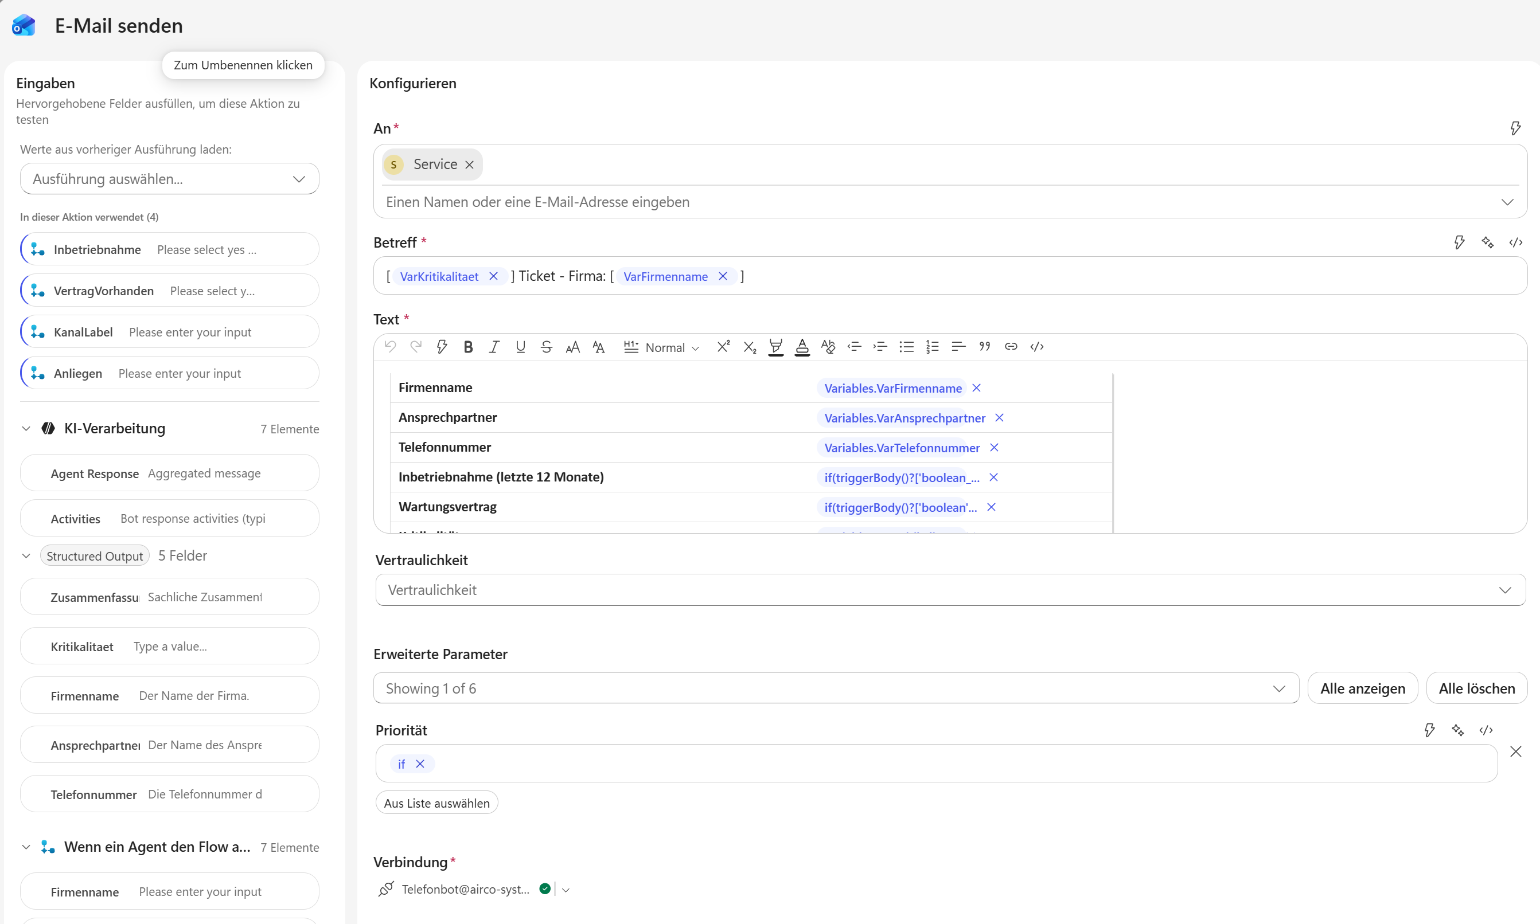
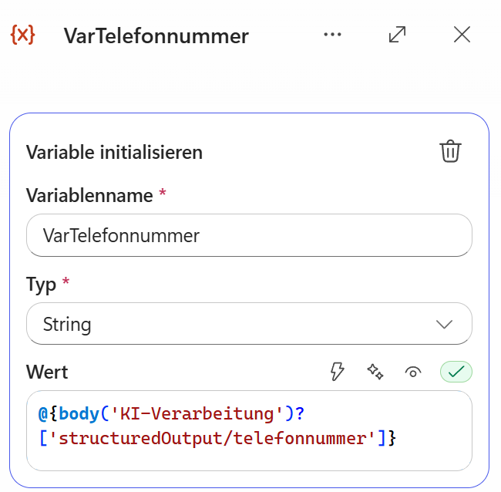
Power Automate: Graphischen Editor

Slide 20
Microsoft Teams Phone: Setup Teams Admin Center
Öffne das MS Teams Admin Center
Unter Actions > + Upload new App (Voraussetzung: Der Agent liegt als .zip Datei vor, Runterladen über Copilot Studio) > gezippten Agenten hochladen
Unter Voice
Service Configuration: Sich als Unternehmen authentifizieren lassen
Operator Connect: Bestehenden Telefonieprovider anbinden
Phone Numbers: Telefonnummer des Telefonieprovider portieren oder alternativ eine / mehrere Microsoft Telefonnummer kaufen
Resource Accounts: siehe nächste Folie
Templates and Resources > Agents and Queues > Copilot Studio Agent

Slide 21
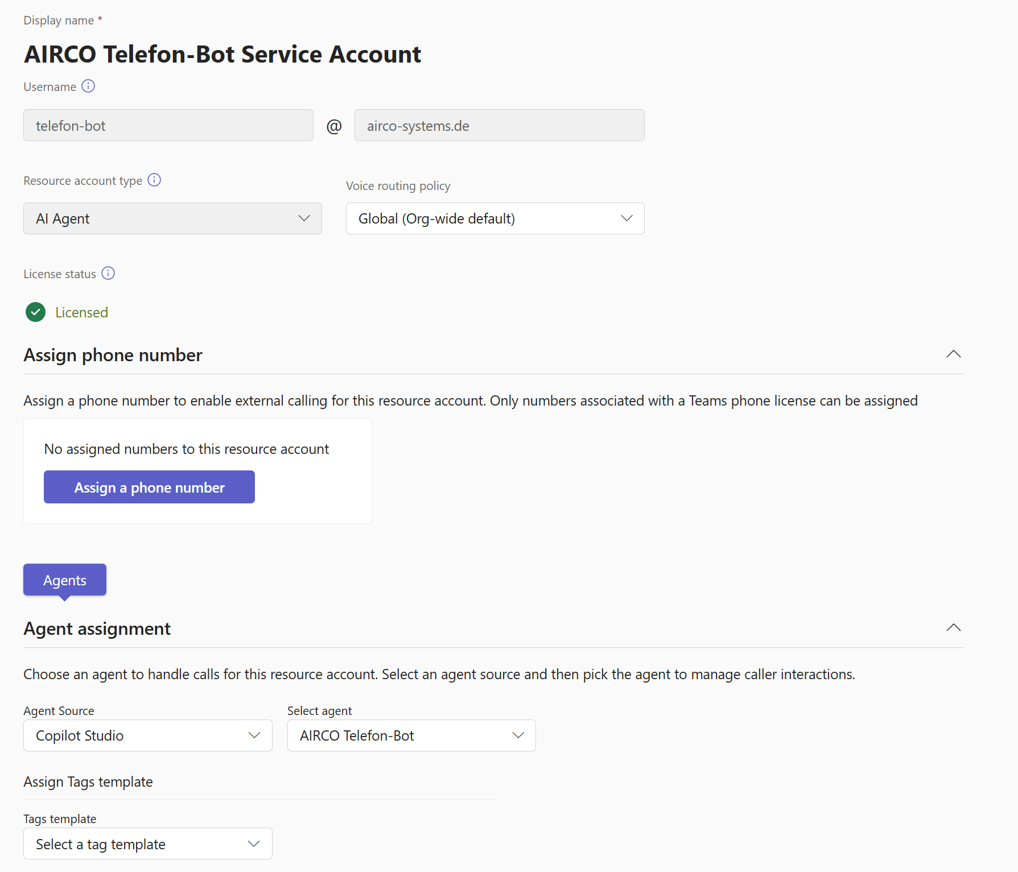
Microsoft Teams Phone: Resource Account
Telefonnummer zuordnen
Im M365 User-Management die Lizenz „Microsoft Teams Phone Resource Account“ dem Resource Account zuweisen
Copilot Agenten verbinden

Slide 22
Microsoft Power Platform Admin Center
Öffne das Power Platform Admin Center
Umgebung:
Neue Umgebung anlegen und produktiv setzten. Policies, Nutzergruppen, Aktualisierungsfrequenz einstellen
muss in EMEA sein, sonst wird die Sprach-/Anruffähigkeit nicht verfügbar sein
muss einen Dataverse Speicher haben, sonst wird sie im Vorschau nicht berechtigt sein
Unter Einstellungen > Produkt > Funktionen
Verhalten der Umgebungseinstellungen deaktivieren
Gelöschte Datensätze deaktivieren
Vorschau- und experimentelle KI-Modelle deaktivieren
Pay-as-you-Go Abrechnungsplan einrichten (für den Vorschau und die produktive Nutzung des Agenten)
Azure Dienste
Copilot: richtige Umgebung auswählen, Kapazitätsüberschreitungen festlegen, Services auswählen

Slide 23
M365 Admin Center
Öffne das M365 Admin Center
Users
Add a User, der als Resource verwendet wird
weise ihm die Lizenz „Microsoft Teams Phone Resource Account“ zu
Billing (Einrichtung nur durch SuperAdmin möglich!)
Pay-As-You-Go für
Azure (allgemein)
und für die Dienste:
Microsoft 365 Copilot Chat
SharePoint Agents
Copilot
Settings > Frontier Features aktivieren

Slide 24
Ablauf - Entscheidungsbaum
MS Teams - Kunde
Copilot Voice Agent
Kunde ruft die Hotline
<AIRCO Hotline> an
Begrüßung
Kundendaten erfassen: Firmenname, Ansprechpartner, Telefon¹
Produktionsstillstand?
Fallback-Thema, falls Agent nicht verstanden hat
Hauptkategorie auswählen
MS Teams – AIRCO (Constantin, …)
Störung
Wartung
Ersatzteile
Angebot
Rückruf
Manuelle Aufgaben (Rückruf / E-Mail beantworten)
Eskalation (sofortige Weiterleitung an Menschen)
Datenerfassung (abhängig von Kategorie)
Zusammenfassung & Bestätigung
Anrufer bestätigt / korrigiert
Odoo - AIRCO (Constantin, …)
Power Automate
E-Mail verfassen & versenden an richtige Person
Anlage Ticket & Zuordnung
Ticket erstellen
Notes:
1. Telefonnummer sollte vom Teams Phone automatisch erkannt und als Variable „Caller-ID“ bereitgestellt werden.

Slide 25
Synonymen
Begriff | Synonyme
Kompressor | Druckluft
Stickstoffanlage | Anlage, Stickstoff
Trockner
Sonstiges | Andere, ich weiß nicht

Slide 26
Überblick Systemkomponenten (mit Contact Center)
Microsoft Tech-Stack
Dynamics 365 Contact Center
Die Lösung ermöglicht die Anbindung Telefonhotline <> KI-Agent
Kauf einer Lizenz über die Kanäle Enterprise und Cloud Solution Provider (CSP) möglich
Kosten: ca. 85-120€/Monat pro User
Telefonnummer
Gleich wie oben
Copilot Studio
Gleich wie oben
Power Automate
Gleich wie oben
ca. 1270 - 1690 € / Jahr

Slide 27
Notizen
80% aller Anrufe: Störung + Kritikalität, Dienstleistung bestellen (Wartung), Ersatzteile

Slide 28
Eskalationslogik
Produktionsstillstand (Kritisch) → sofortiger Transfer an MA / Agent, Flow läuft parallel
Sicherheitsrelevantes Problem (Brand, Rauch) → sofortiger Transfer to Agent
Unerkannte Eingabe → Bot wiederholt Frage einmal → zweites Mal → Eskalation?

Slide 29
Ablauf – Stufe 1
Kunde ruft Hotline an
MS
Teams
Phone
Teams
logo
Copilot Basic-Voice Agent Copilot Logo
Festnetz
Start der Unterhaltung Begrüßung³
Kundendaten: Firmenname, Ansprechpartner, Telefon¹
Inbetriebnahme in den letzten 12 M
Fallback-Thema, falls Agent nicht verstanden hat
Wartungsvertrag mit Garantieverlängerung
Alter Stand
Produktionsstillstand – Prio-Filter
MS Teams
Teams
logo
ja
nein
Manuelle Aufgaben (Fortsetzung, Rückruf, Ticket beantworten)
Eskalation (sofortige Weiterleitung an Menschen)
Anliegenbeschreibung
Zusammenfassung & Bestätigung²
Anrufer bestätigt / korrigiert
Power Automate Logo
Ticket (Email) erstellen und versenden
Notes:
Telefonnummer sollte vom Teams Phone automatisch erkannt und als Variable „Caller-ID“ bereitgestellt werden.
Falls Korrekturversuche > 2 trotzdem weitermachen aber Bescheid geben, dass manche Infos nicht richtige erkannt wurden
Bot-Transparenz in der Begrüßung: „Willkommen beim technischen Service…" verrät nicht, dass der Anrufer mit einer KI spricht. Rechtlich (EU AI Act) und zwecks Akzeptanz sollte die Begrüßung das offenlegen, z. B. „Sie sprechen mit dem digitalen Service-Assistenten der AIRCO Systems GmbH." Falls das Gespräch verarbeitet/aufgezeichnet wird, gehört auch ein DSGVO-Hinweis hierher.

Slide 30
Weitere Lösungen: Regelbasierter Voice-Router / IVR
Grundprinzip
Ein klassisches IVR-System (Interactive Voice Response), das:
Anrufe entgegennimmt
Nutzer durch einen Entscheidungsbaum führt (Tasteneingabe oder einfache Spracheingabe)
Basierend auf Regeln direkt an die richtige Queue oder Person weiterleitet
Typischer Ablauf
Anruf geht ein
Begrüßung + Menüoptionen
Nutzer trifft Auswahl (z. B. „1 = Notfall, 2 = Ersatzteile, 3 = IT“)
Mapping auf Zielgruppe
Weiterleitung an zuständige Person/Queue

Slide 31




Potenzielle Technologielösungen im Vergleich
Anbieter | Amazon Connect | Sikom AgentOne (DE Lösung) | Twilio | Microsoft Copilot Studio Voice
Implementierung | Visuell (Drag & Drop / Dialog-basiert zum Großenteil) | Projektbasiert / konfigurations-getrieben (Setup durch Partner) | Technisch (API, Code) | Low-Code / Konfigurationsbasiert (Topics, Flows, Agentenlogik)
Time-to-Market | Schnell | Mittel (Wochen bis wenige Monate je nach Komplexität) | Mittel | Schnell bis mittel (Tage bis Wochen abhängig von Integrationen und Wissensbasis)
Flexibilität | Hoch | Mittel bis hoch | Sehr hoch | Sehr hoch
Komplexe Logik | Gut | Gut bis sehr gut | Sehr gut | Sehr gut (Dialoglogik, KI-basierte Klassifikation, Aktionen, Integrationen)
Klassisches Contact-Center-Feature-Set | Out-of-the-box | Out-of-the-box | Muss gebaut werden | Gut über Integration mit Dynamics 365 Contact Center, Teams oder Drittanbieter-SW
Integration (CRM, Backend) | Gut (AWS-zentriert) | Gut, aber meist über definierte Schnittstellen/Projekte | Sehr stark (Implementierungsaufwand) | Sehr stark (Microsoft 365, Dynamics 365, Power Plattform, Azure, APIs, SharePoint)
Betrieb | Managed Service | Häufig Managed Service oder Hybrid (On-Prem + Provider-Hosting möglich) | Eigenverantwortung | Managed Cloud Service (Microsoft SaaS)
Kostenstruktur | nutzungsbasiert | Lizenz- + Projektkosten (weniger rein nutzungsbasiert, stärker vertraglich) | nutzungsbasiert | Nutzungsbasiert / Lizenzmodell abhängig von Microsoft-Vertrag und Nutzung
Abhängigkeit von IT | Mittel | Hoch bis sehr hoch (Konfiguration + Integrationen benötigen Unterstützung) | Hoch | Mittel (fachliche Konfiguration möglich, komplexe Integrationen benötigen IT-Unterstützung)

Slide 32
Potenzielle Lösungen - Bewertung
 | Amazon Connect | Sikom | Twilio | Microsoft Copilot Studio Voice
Stärken | Cloud‑native CCaaS mit schneller Betriebsbereitschaft („Day‑1‑go‑live“) Hochverfügbarkeit ohne Infrastrukturmanagement Gute Standardfunktionen für einfache bis mittlere Contact‑Center‑Use‑Cases und KI-Erweiterungen | Out-of-the-Box DSGVO-konforme Architektur Gute Steuerbarkeit komplexer Callflows ohne KI-Abhängigkeit | Sehr hohe Flexibilität durch API‑first‑Ansatz Feinste Steuerung von Callflows, Events und Integrationen möglich Ideal für hochindividuelle Kommunikationslogik Breite Multichannel‑ Unterstützung (Voice, SMS, WhatsApp, E‑Mail etc.) | KI-basierter Voice-Agent mit natürlicher Sprachverarbeitung statt starrer IVR-Menüs Hoher Automatisierungsgrad durch Intent-Erkennung, Wissenszugriff und autonome Bearbeitung von Standardanfragen Schnelle Umsetzung von Use Cases über Low-Code-Konfiguration Sehr gute Integration in MS Ökosystem Kombination aus Self-Service und gezielter Übergabe an Mitarbeiter möglich
Schwächen | Callflows primär visuell und zustandsbasiert, limitierte Detailsteuerung bei komplexer Fachlogik Geringere Transparenz und Nachvollziehbarkeit bei sehr individuellen Routing‑ oder Eskalationsregeln Stark AWS‑zentrisch → Vendor‑Lock‑in‑Risiko Erweiterungen komplexer Logik meist nur über Code realisierbar | Geringere Modernität im UI/UX im Vergleich zu Cloud-SaaS, wie Twilio Höherer Implementierungs- und Projektaufwand Weniger „self-service“ / weniger schnell konfigurierbar als SaaS-first Systeme | Kein klassisches Out‑of‑the‑Box‑Contact‑Center → vieles muss selbst gebaut werden Hoher Design‑, Entwicklungs‑ und Testaufwand Technisches Know‑how erforderlich (Dev‑lastig) Governance, Compliance, DSGVO müssen aktiv konzipiert werden | Weniger geeignet als reines klassisches Contact-Center-System ohne zusätzliche Plattformintegration Abhängigkeit vom Microsoft-Ökosystem und vorhandenen Lizenzen Erfolgsfaktor ist die Qualität der Wissensbasis und Prozessmodellierung Komplexe Backend-Integrationen benötigen weiterhin technische Umsetzung
Empfehlung | Wenn schnelle, pragmatische Umsetzung und Skalierung im Vordergrund stehen | Wenn stabile, regelbasierte Enterprise-Telefonie mit voller Kontrolle erforderlich | Wenn hochindividuelle Logik, komplexe Integrationen oder Omnichannel‑Szenarien geschäftskritisch sind | Wenn hohe Automatisierung von Standardanfragen und KI-gestützter Self-Service im Vordergrund stehen. Besonders geeignet bei Microsoft-365

Slide 33
Grobe Kostenabschätzung
Kosten | Amazon Connect | Sikom | Twilio | MS Copilot Studio Voice Agent
Monatlich | 200 € | 1.500 € | 250 € | 40 €
Einmaliges Setup | 10.000€ | 5.000 – 15.000 € | 15.000 € | 7.500 €

